Slide 1
Naziv projekta : Detekcija pokreta korišćenjem senzora na smartphone - u
Ime : Nikola
Prezime : Kerkez
Naziv predmeta : Soft Computing
Broj indeksa : RA 144/ 2012

Slide 2
O samom projektu :
Alati neophodni za implementaciju projekta :
Eclipse ( razvojno okruženje)
Java
Android plugin for Eclipse
Motivacija :
Upoznavanje sa Android operativnim sistem i implementacija takve vrste aplikacija
Stvaranje interakcije, odnosno zavisnosti između fizičkog pokreta i konkretnog zadatka koje se izvršava na smartphone – u
Sticanje novog iskustva i snalaženje u novom izazovu
Omogućavanje korisnicima ove aplikacije zabavniji, ali i jednostavniji način izvršavanja pojedinih naredbi
Rad sa senzorima

Slide 3
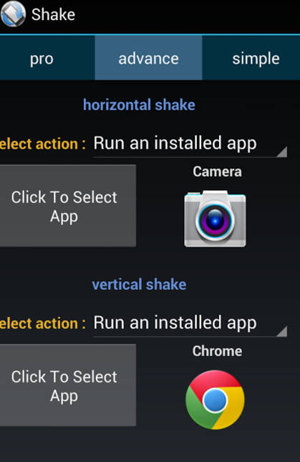
O samom projektu :
Slična rešenja u domenu ovog problema koja su takodje bila jedan vid motivacije :
Upravljanje kursorom miša na računaru korišćenjem android telefona, što je velika prednost u odnosu na miševe koji nisu bežični
Aplikacije zasnovane na shake – pokretu, u današnje vreme dosta popularne
https://play.google.com/store/apps/details?id=com.adl.appshaker&hl=en

Slide 4
O samom projektu :
Konkretan zadatak aplikacije :
Osnovni zadatak aplikacije je omogućavanje korisniku android telefona da pristupi kameri i galeriju na jedan drugi način, koji se razlikuje od standardnog
Način na koji korisnik pristupa kameri odnosno galeriji je fizički pokret
Početna zamisao je da to bude kružni pokret, odnosno dva pokreta, odnosno jedan za svaki zadatak
U pitanju su kružni pokreti, koji se samo razlikuju u smeru izvršavanja
Kružnim pokretom u smeru kazaljke na satu korisniku će biti omogućen pristup kameri
Kružnim pokretom u smeru suprotnom od smera kazaljke na satu korisniku će biti omogućen pristup galeriji

Slide 5
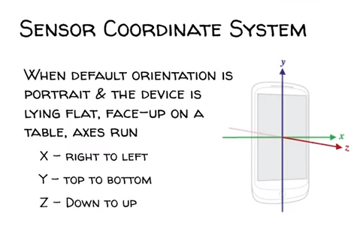
O samom projektu :
Koraci implementacije
Analiza senzora koji su potrebni za implementaciju projekta, odnosno senzora za pokret i poziciju
Pristup senzoru ( Accelerometer , Gyroscope itd, u zavisnosti od onog koji nam je potreban ). Accelerometer je senzor koji prati poziciju telefona. Koordinatni sistem ima 3 ose x, y, z, ovaj senzor je osnova za praćenje promene pozicije telefona jer u svakom trenutku ima informacije o njegovoj poziciji u koordinatnom sistemu. Gyroscope služi za registrovanje rotacije telefona. Njega i ostali senzore ćemo koristiti po potrebi.

Slide 6
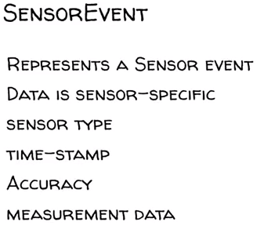
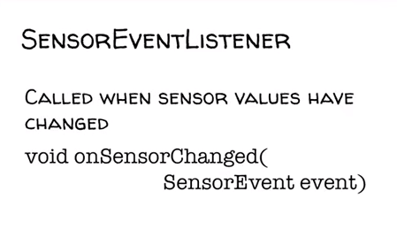
O samom projektu :
Koraci implementacije
3. Implementacija SensorEventListenera za taj senzor, obrada SensorEvent dogadjaja. Ovaj deo je ključan za detekciju željenog pokreta. Potrebno je detektovati dva različita kružna pokreta koja se razlikuju samo u smeru.
4. Nakon što su ta dva pokreta detektovan potrebno je zadati za svaki od njih poseban zadatak, odnosno task.
5. U zavinosti koji je pokret registrovan potrebno je pristupiti kameri ili galeriji.

Slide 7
KRAJ
Nikola Kerkez
RA 144/2012

